Slide 1
前端專題提案報告
主題: 桌遊輔助網站 – 易桌遊
報告者: 林意倫

Slide 2
目錄
概念構想
功能實現
網站色彩
網站架構
網站草圖

Slide 3
構想概念
在遊玩陣營類桌遊時，常常…
需要找出一人作為主持人
遊戲中，對指定玩家執行特殊狀態時(如: 查驗、刺殺…等)，會有物理空間限制
易桌遊 E-TableTopGame
讓桌遊玩家有更好的遊戲體驗

Slide 4
功能實現
會員註冊
會員登入
喜好桌遊管理
創建遊戲間
加入遊戲間
桌遊主持人代理(多人同步)
自製桌遊流程

Slide 5
網站色彩
主要搭配
選項按鈕

Slide 6
網站架構 - 架構圖
前台
用戶後台
管理員後台
首頁
會員中心
管理中心
立即開始
會員資料
會員管理
修改密碼
回報管理
熱門遊戲
錯誤回報
自製遊戲
自製遊戲
登入 / 註冊

Slide 7
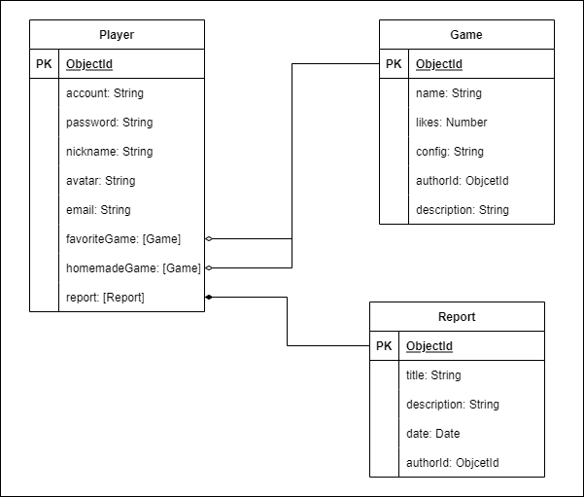
網站架構 - 資料庫

Slide 8
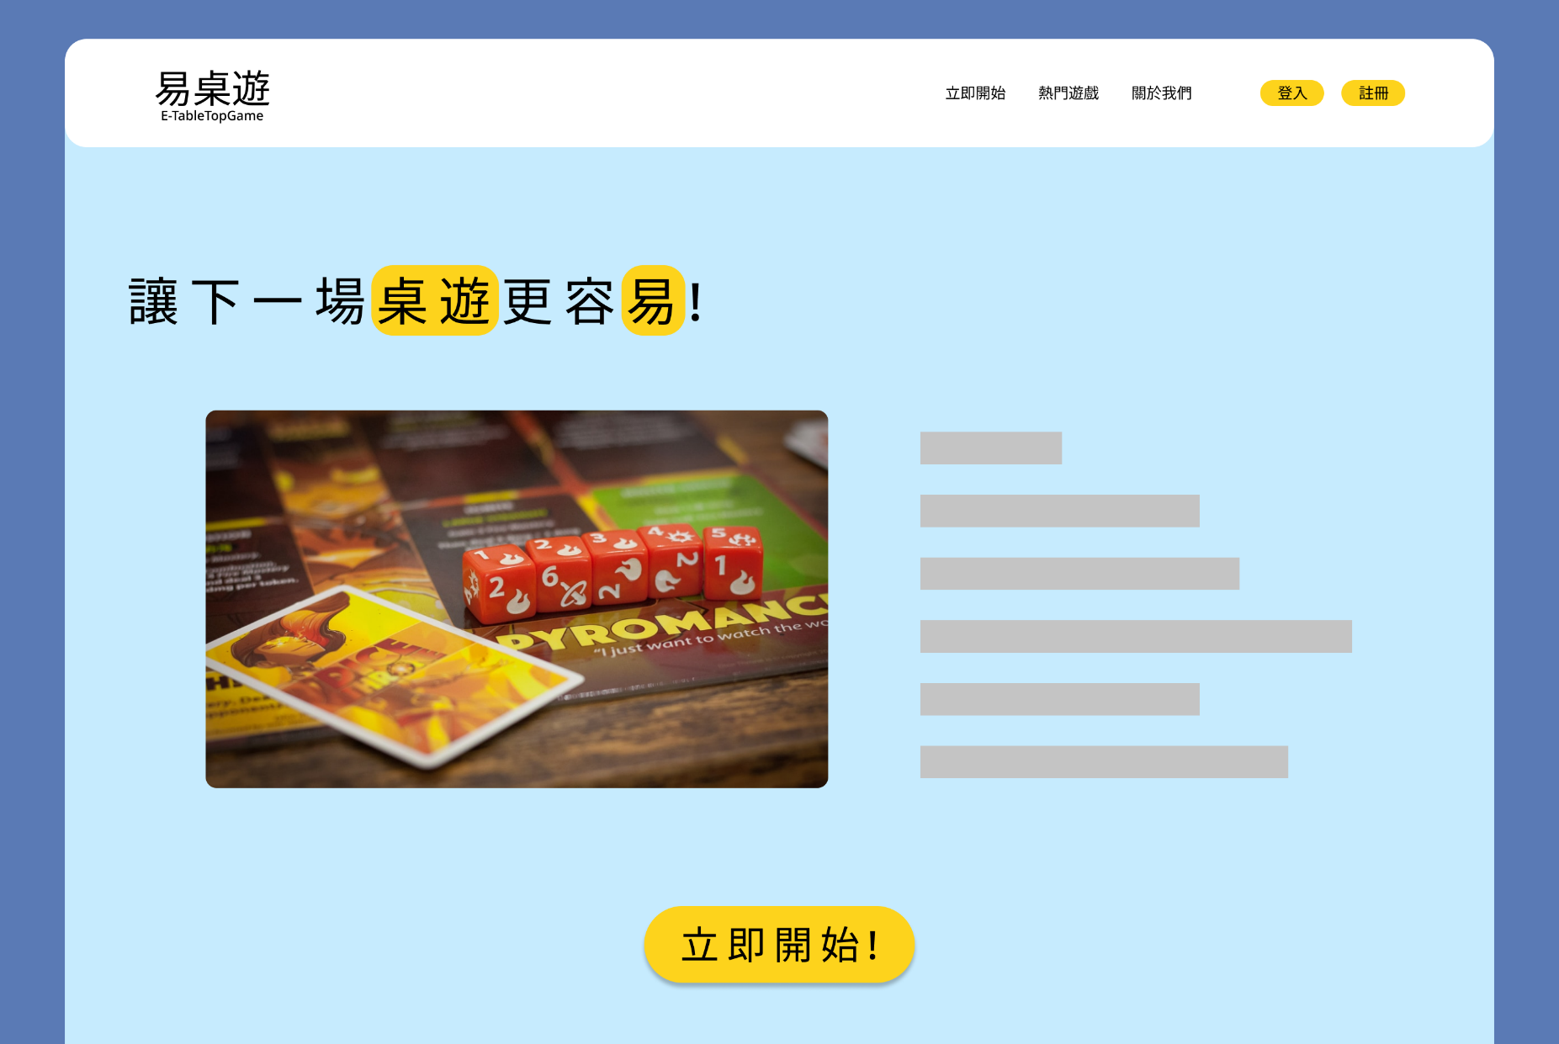
網站草圖 - 首頁

Slide 9
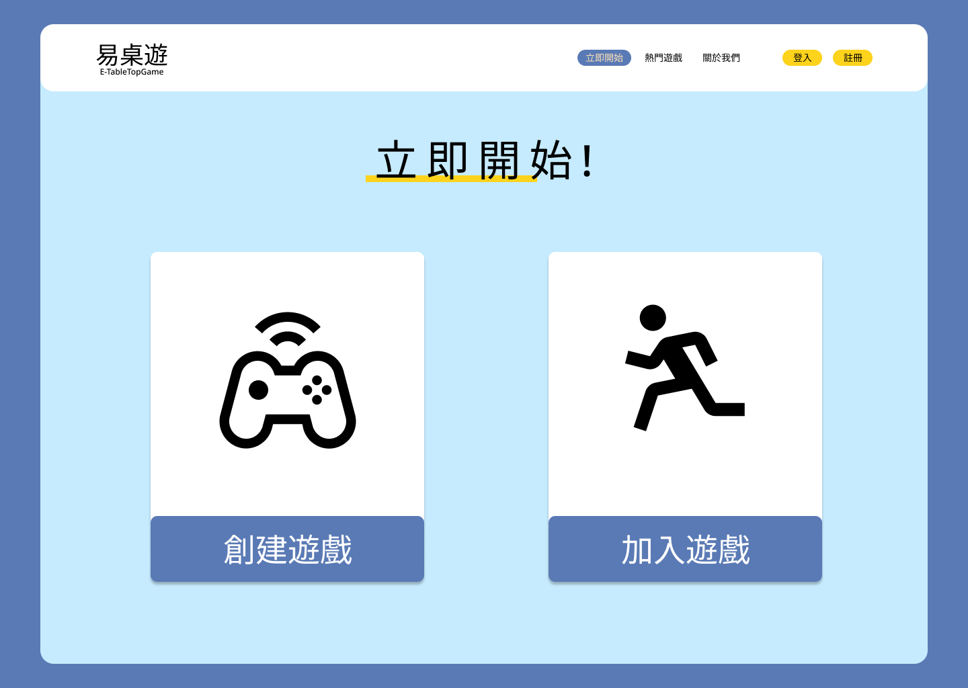
網站草圖 - 立即開始

Slide 10
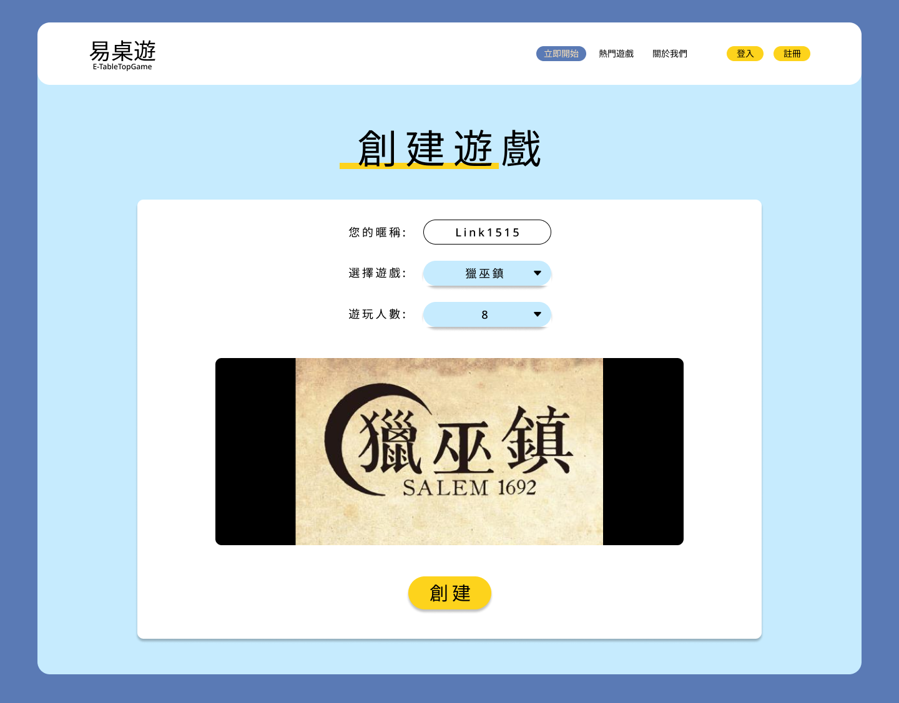
網站草圖 - 立即開始

Slide 11
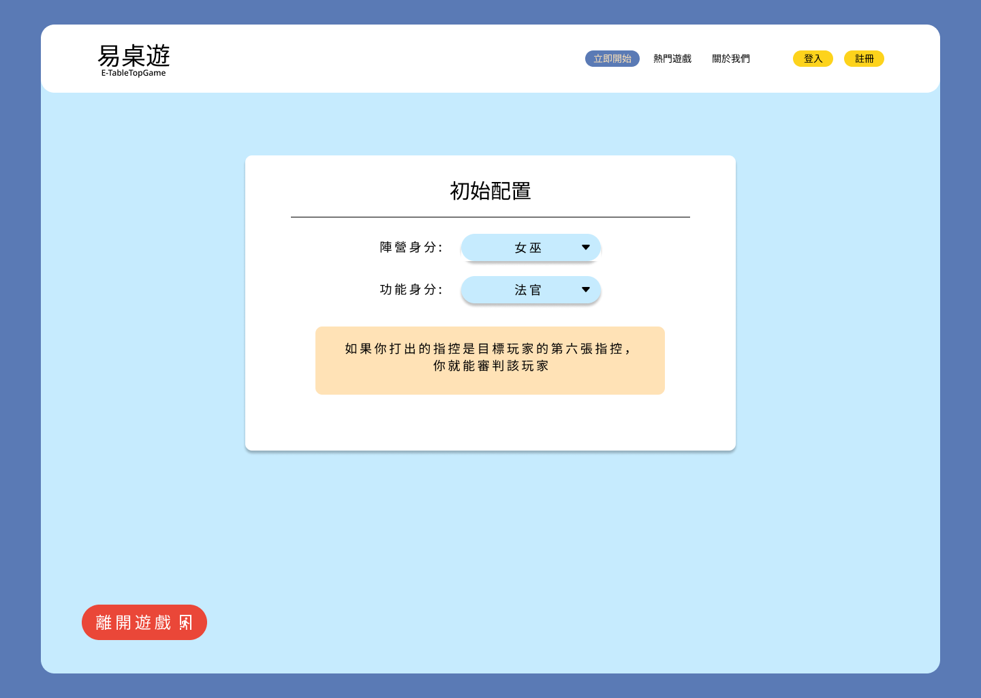
網站草圖 - 立即開始

Slide 12
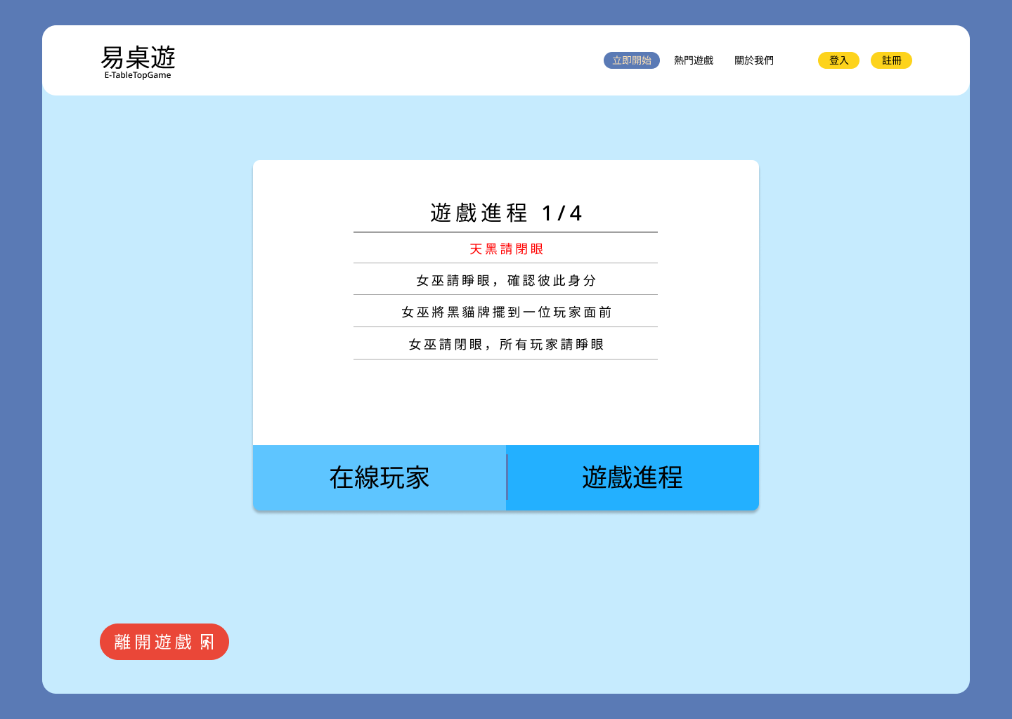
網站草圖 - 立即開始

Slide 13
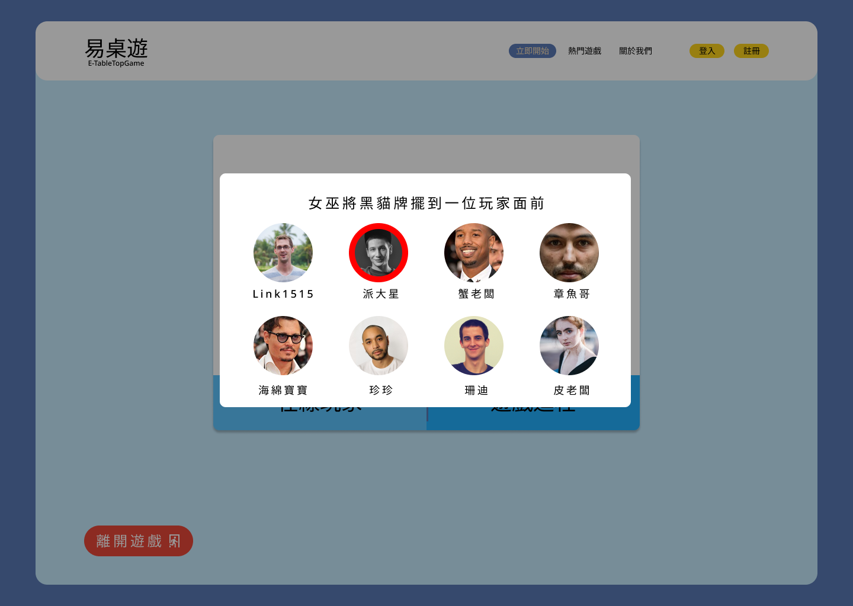
網站草圖 - 立即開始

Slide 14
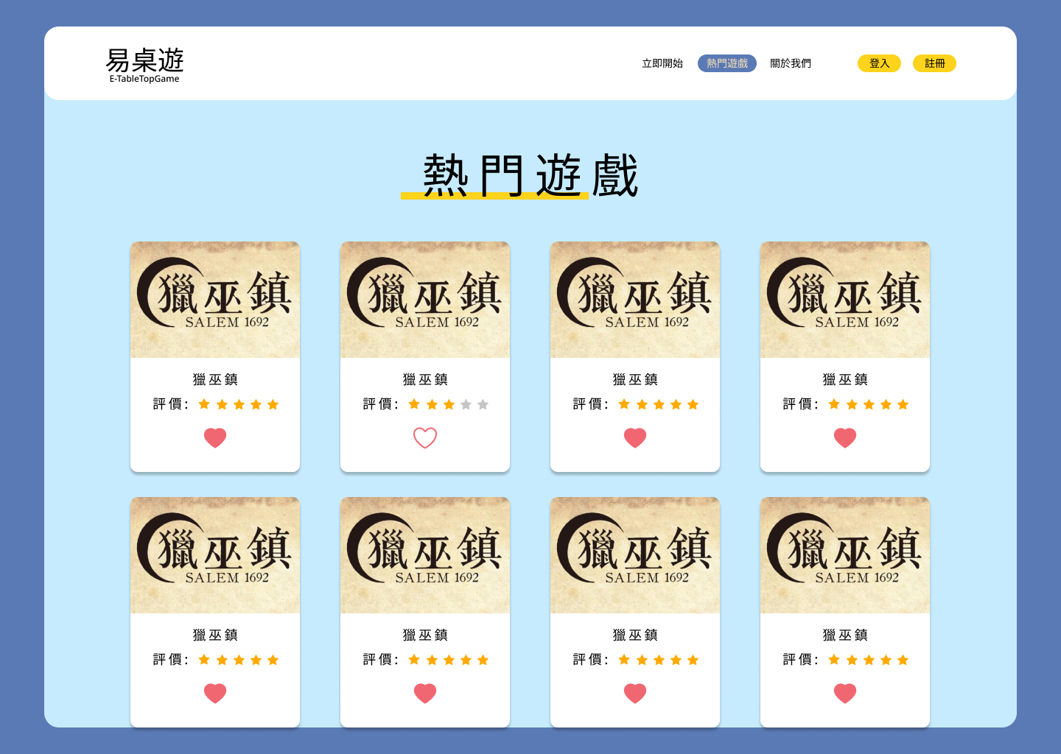
網站草圖 - 熱門遊戲

Slide 15
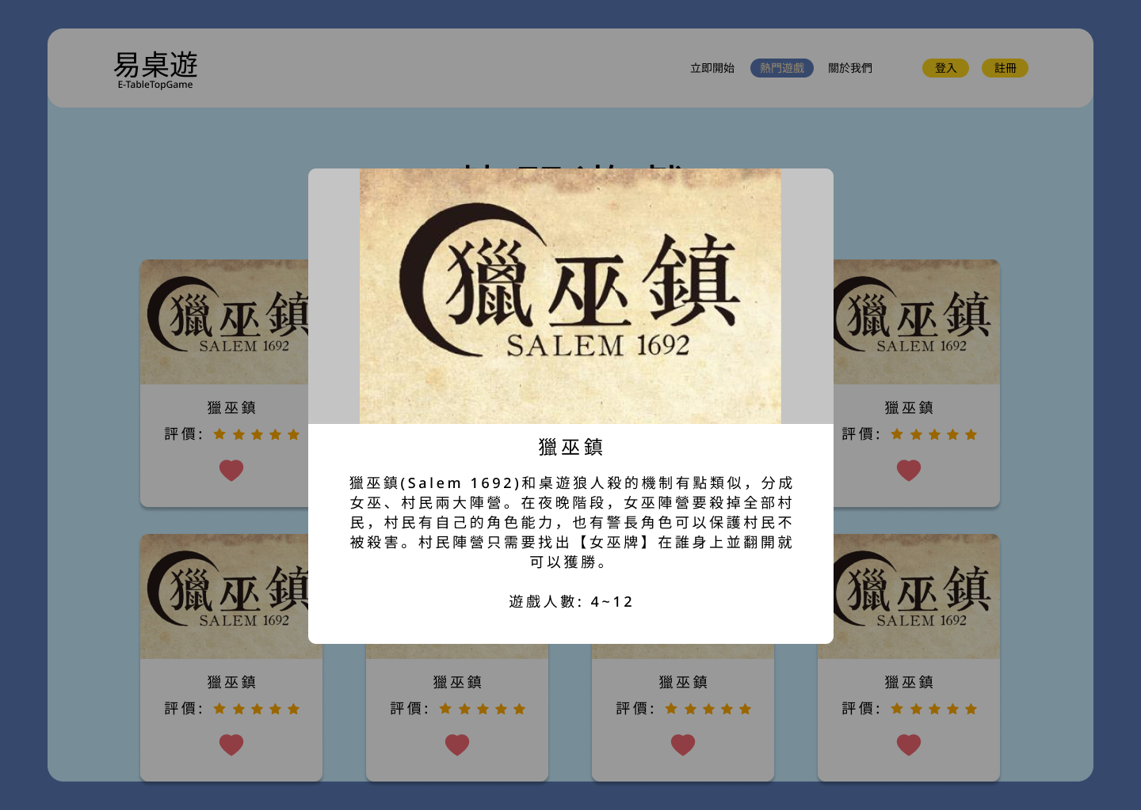
網站草圖 - 用戶後台

Slide 16
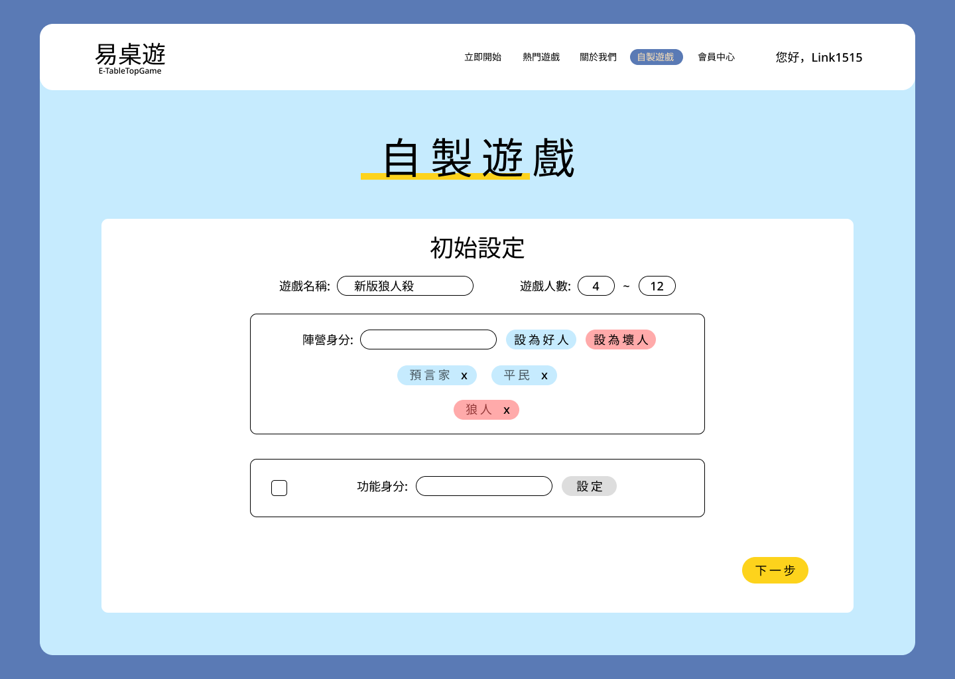
網站草圖 - 自製遊戲

Slide 17
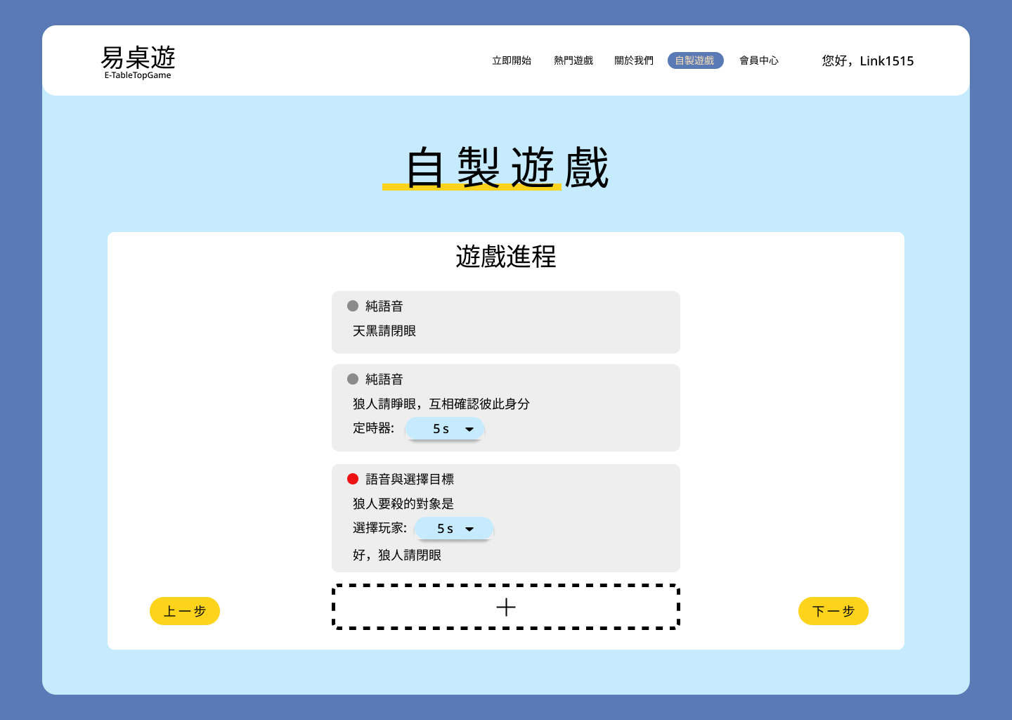
網站草圖 - 自製遊戲

Slide 18
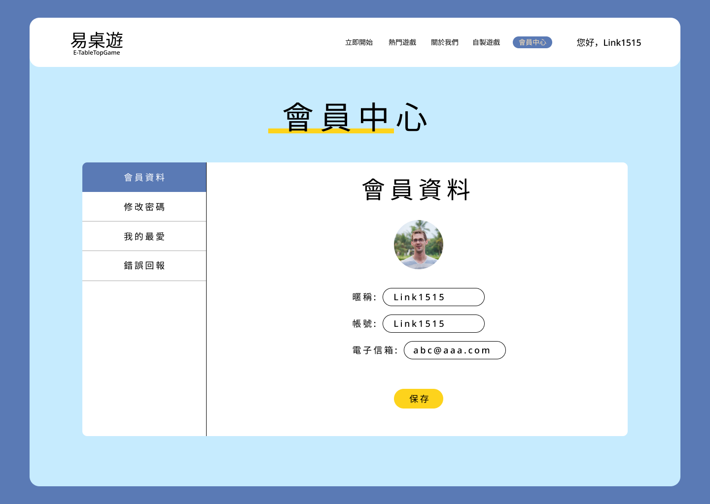
網站草圖 - 用戶後台

Slide 19
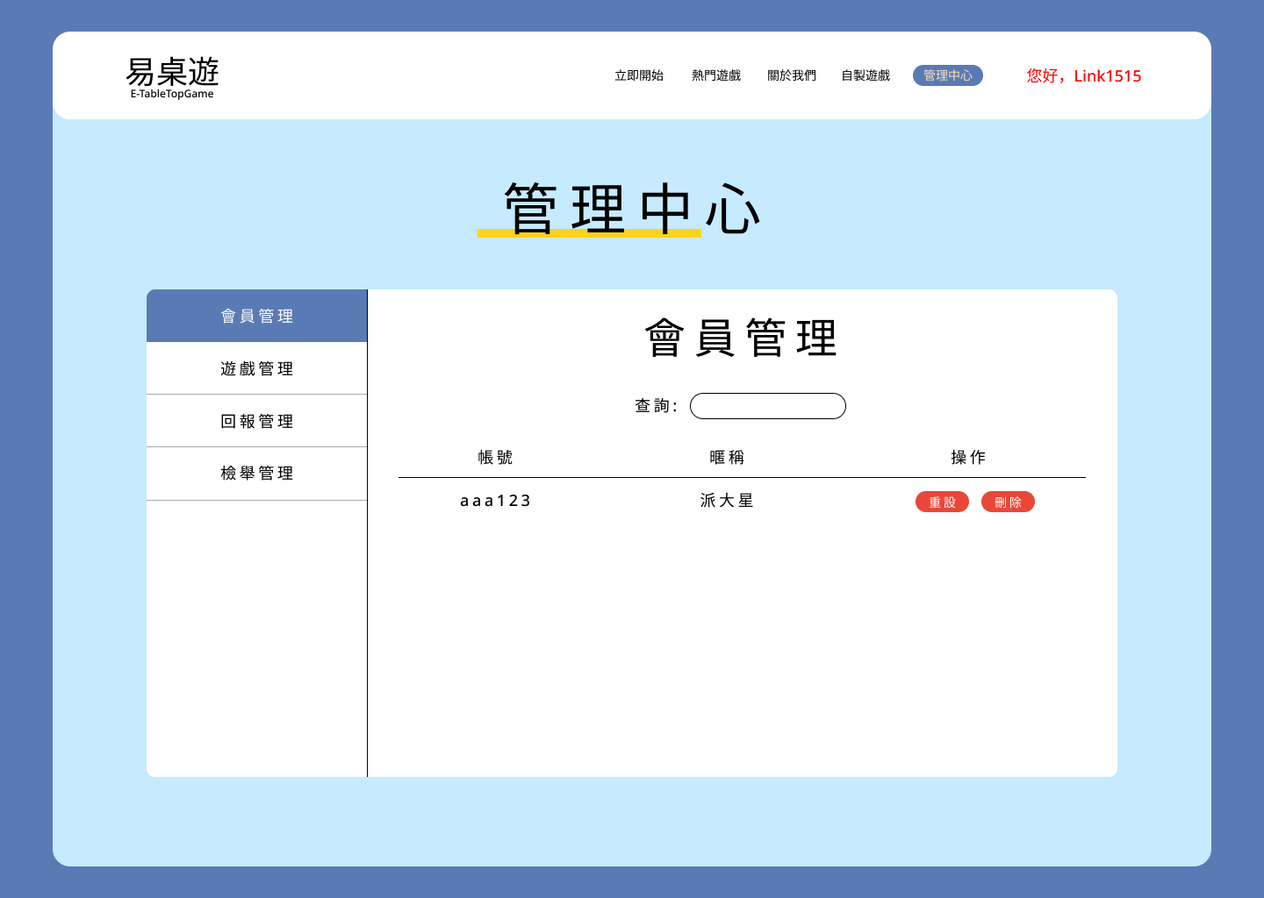
網站架構 - 管理者後台

Slide 20




技術應用
前端JS框架: Vue
Vue UI framework: primeVue
後端: Node.js
資料庫:

Slide 21
DEMO
未登入狀態
登入狀態
遊戲創建與加入
自製桌遊
一般用戶後台
管理員後台

